Slide 1
引文分析方法

Slide 2
引文分析方法
引文分析概念
引文分析的基本步骤
引文分析的方法
引文分析基本内容
引文分布规律分析
引文分析的主要计量指标
引文分析的工具
引文分析的应用
引文分析方法的特点及局限

Slide 3
引文分析方法
引文分析最早来源于法律界。1873年美国出版的“谢泼德引文（Shipard’s Citation）”
引文分析被用于统计评价始于20世纪20年代。1927年，Gross夫妇通过统计分析化学专业期刊论文的参考文献，得出化学教育方面的核心期刊。
从50年代初开始，加菲尔德不断探索，提出了以引文索引来检索文献的方案。1963年SCI出版，1973年SSCI出版，1978年A&HCI 《艺术和人文科学引文索引》。加菲尔德卓有成效的工作为现代引文分析奠定了基础，使引文分析获得了强劲的生命力。

Slide 4
一、引文分析涵义
所谓引文分析(Citation Analysis)，就是利用各种数学及统计学的方法和比较、归纳、抽象、概括等逻辑方法，对科学期刊、论文、著者、机构等各种分析对象的引用与被引用现象进行分析，以便揭示其数量特征和内在规律，以追溯科学发展史，评价、预测科学发展趋势的文献计量分析方法。
可以反映出一篇论文、一个科学家、一种科学期刊、一个机构在科学发展过程中所起的作用；反映出科学论文之间、科学家之间、科学期刊之间、科学专业以及科学学科之间的相互联系与区别。因此引文分析方法得到了广泛的重视和应用。

Slide 5
二、引文分析的基本步骤
（1）选取统计对象：根据研究需要和目标，确定学科范围，挑选代表性期刊、卷期、相关论文。
（2）统计引文数据（引文分析前提）：在选取的若干篇论文中，分项统计每篇论文后面引文数量，引文出版年代、语种、类型，论文作者的自引量，作者单位、地区等。
（3）引文分析（引文分析关键）：在获取的引文数据的基础上，根据研究的目的，从引文的各种指标或其他不同的角度进行分析。引文的主要指标分析，包括自引量、引文语种、文献类型、年代、国别等项目的分析；引文量的理论分布分析；引文量的集中、离散趋势分析；引文量随时间增长规律的分析。
（4）作出结论:根据引文分析原理和其他一般原则进行判断和预测，从而作出相应的分析结论。

Slide 6
三、引文分析的方法
从获取引文数据的方式看:
1.引用文献分析法（Citing literature）参考文献，同时法，直接法
2.被引文献分析法（Cited literature）引证文献，历时法，间接法
如果从引文分析的出发点和内容来看，有三种基本类型：
1.引文数量分析：引文数量的多少，在不同程度上反映出文献所蕴藏的信息含量。主要有有引文的论文比例和篇均引文量两个指标。用于评价期刊和论文；研究文献情报流的规律等。
2.引文链状分析：科技论文间存在着一种“引文链”，如文献A被文献B引，B被文献C引，C又被文献D引，等等。对这种引文的链状结构进行研究可以揭示科学发展过程并展望未来前景。
3.引文网状分析：主要用于揭示科学结构、学科相关程度和进行文献检索等。

Slide 7
四、引文分析基本内容（数量分析）
(1) 引文类型分析。科学研究中引用的文献面很广，有期刊、图书和特种文献。一般来说，在被引文献中，期刊论文所占比例最大；其次是图书；学位论文、专利说明书、科技报告、会议文献、技术标准、产品样本等特种文献的被引率近年来有上升的趋势。对被引文献的类型进行分析，将有利于确定文献情报搜集的重点。
新文献类型：网络文献

Slide 8
四、引文分析基本内容（数量分析）
(2)引文语种分析：引用文献是由不同语种的文献构成的，某一语种的文献被引用量愈大，则说明该语种比较常用和重要。一般来说，英、中、俄文献在被引文献中占有较大比重。同时，对于不同学科或专业来说，引文语种分布是不尽相同的。
考察和分析引文语种的分布：
一方面帮助了解科学工作者使用语言的状况与习惯，以及各种语言对文献交流的影响；
另一方面，对于人们有计划地引进外文文献、译文选题、外语教育等，颇有参考价值。

Slide 9
四、引文分析基本内容（数量分析）
（3）引文年代分析：
如果以引文年代为横轴，各年引文量为纵轴，在坐标图上描绘各年数据点，然后用一条线连接起来，便可得到一条引文年代分布曲线。通过对该曲线的分析，不仅可以了解被引文献的出版、传播和利用情况，而且可以研究科学发展的进程和规律，特别是在文献老化和科技史的研究中，引文年代分析更是一种广泛应用的有效方法。
许多研究表明，科学文献被引用的最佳年限，中文文献大致为出版后的2～5年；而外文文献约为3～8年；科学工作者使用的引文，大多是近一、二十年内发表的文献， 而20年以前的文献就很少被人利用了。
普赖斯指出：文献被利用的峰值是该文章发表以后的第二年。

Slide 10
四、引文分析基本内容（数量分析）
（4）引文的作者分布：是了解和评价某学科或专业人员绩效的重要依据。另外，通过对引文作者所属机构与地区分布的统计分析，可以客观地评价机构、地区科研人员的学术水平。

Slide 11
四、引文分析基本内容（数量分析）
（5）引文的国别分析:对引文的国别分析，特别是各国文献互引情况的统计分析，可以探明各国互引文献的状况，弄清国际文献交流的数量和流向。这对于我们研究各国的科学发展水平和技术实力，制定合理的技术引进政策，都具有较为重要的意义。文献交流比:
如果α>1.0，那么A国引用B国的文献较多
如果α=1.0，那么A、 B两国彼此引用文献數目相等
如果α<1.0，那么B国引用A国的文献较多

Slide 12
五、引文分布规律分析
（1）引文量的分布规律：
引文量的理论分布：为以平均数为中点，接近中点的频数最多，离平均数远的频数趋于减少，形成中间高、两极低的正态理论分布。中点可以根据数理统计的方法，用样本平均数来估测总体平均数，并用一个可靠的区间范围来表达。
引文篇数分布规律：对某些学科的引文分析表明，一篇研究论文的引文篇数以5～l5篇的频数最高；而引文分布在5篇以下或15篇以上的论文数量逐渐减少。据国外统计：大约90％的期刊论文列出了被引文献．每篇论文所引用的参考文献平均为15篇．其中约有l2篇来自定期刊物。

Slide 13
五、引文分布规律分析
（2）加菲尔德（Garfield, SCI创始人）引文集中定律：
1971年，加菲尔德，在统计了2000种期刊中的100万篇参考文献后发现，24%的被引频次高的文章出自25种期刊；50%出自152种期刊；75%出自767种期刊，而其余的被引文章则散布在数量大得多的期刊中。证明了被引文章在期刊上的分布也有一个较为集中的核心区与广为分散的相关区和边缘区。
对《中国科学引文索引》的分析也得出了同样的结果：我国的引文分布情况不仅符合加氏定律，而且，被引期刊集中化的趋势更加明显。统计数据表明，CSCI的参考文献的一半来自被引期刊总数的不到3％；而被引期刊总数的25％ 就承担了90％ 的引文量；被引文总数的75％只涉及到72种被引期刊。
信息计量学（九）：文献信息引证规律和引文分析法

Slide 14
加菲尔德引文集中定律：
五、引文分布规律分析
对于整个自然科学来说，各学科的核心期刊总和大致不会超过1000种，甚至可能只有500种。对于不同学科，其集中程度不尽相同。
任何一个学科所需要的“尾部期刊”，即布拉德福定律中的非本专业的科学期刊，绝大多数构成其他学科的核心期刊。

Slide 15
五、引文分布规律分析
（3）引文量的集中与离散规律分析：引文分布的集中性与离散性是相对于一定的测度指标而言的。引文按来源期刊的分布，引文篇数的频数以平均数为中心的分布，引文按年度、语种、文献类型、作者、期刊等的分布，都表现出这种集中与离散的趋势。

Slide 16
六、引文分析的主要计量指标
随分析对象的不同,引文测度指标也有所不同。
对科学期刊进行分析常用的测度指标主要有：引文率、影响因子、自引证率、自被引率和当年指标等；
在对专业或学科结构进行研究时，除用引文率外，还可用引文耦合和同被引等测度指标进行分析。
期刊载文量：在抽样时间内，某刊登载论文的数量。描述期刊生产论文能力的基本指标。
期刊引用量：在抽样时间内，期刊引用的全部参考文献的数量。描述期刊吸收外部信息能力的指标。

Slide 17
六、引文分析的主要计量指标
期刊被引量：在抽样时间内，某刊被引用的总文献数量（3种情况）
（1）凡属某刊的论文一经引用，就算作一个单位，即使是同一篇来源文献重复引用该篇文献，均作独立次数计算；
（2）只包括引用该期刊的来源论文的数量。同一篇来源论文如果引用该期刊的多篇文献，即使不同也只能计算为一个单位；
（3）该期刊的论文被引用的次数，但同一篇来源论文重复引用的同一参考文献只作一次计算。这是《科学引文索引》的计算方法。
描述期刊在科学发展和文献交流中所起的作用，从用户的角度评价期刊质量。

Slide 18
六、引文分析的主要计量指标
平均引文率：修正期刊载文量大小带来的偏差。
（1）平均引用率：在抽样时间内，某刊参考文献总量除以该刊载文量。
（2）平均被引率：在抽样时间内，某刊所载文献被引的总次数除以该刊载文量。

Slide 19
六、引文分析的主要计量指标
影响因子(Impact Factor，亦称效果系数，1972年加菲尔德提出)：一方面，修正大刊、老刊凭载文量在引用率上所占优势；另一方面，克服时间选择的随意性。选择期刊被引峰值时，计算其平均引文率，更能反映期刊被使用的真实情况。
普赖斯提出：科学论文一般在发表2年后，达到被引用峰值。
影响因子的影响因素：出版时滞、统计源期刊库的组成、引文条目统计的差异、论文类型、学科性质的差异、论文的平均作者数、期刊大小和论文长度等

Slide 20
六、引文分析的主要计量指标
即年指标 (Immediacy Index)：又称当年被引指数，测度期刊被引用速度的指标，是衡量期刊重要性的一种依据。
引证系数(引证率)是指某种(类)期刊引用另一种(类)期刊的次数在该种(类)期刊总引证次数中所占的百分比：

Slide 21
六、引文分析的主要计量指标
被引证系数(被引证率)是指某种(类)期刊被另一种(类)期刊引用次数在该种(类)期刊被引用总数中所占的百分比：
是各种期刊或各学科文献之间引用关系的测度：可从引用或被引用的角度反映出科学文献相互引用的分类结构和关系。

Slide 22
六、引文分析的主要计量指标
自引率：在引用文献的过程中，限于主体本身范围内的引用称之为“自引”。包括同一类学科文献的自引、同一期刊文献的自引、同一著者文献的自引、同一机构文献的自引、同一语种文献的自引、同一类型文献的自引、同一地区（国家）文献的自引。自引率就是对主体本身范围内文献引用的次数与主体引用的文献总数的比值。
自引率=主体的自引次数/主体引用的文献总数
被自引率：这是被引用现象的一个测度，被自引率就是主体文献被自引的次数与主体被引用的总次数的比值。它反映出被引用中有多少是被自己引用的。
被自引率=主体文献被自引的次数/主体被引用的总数
期刊被自引率＝被本刊引用的次数/期刊被引用的总次数

Slide 23
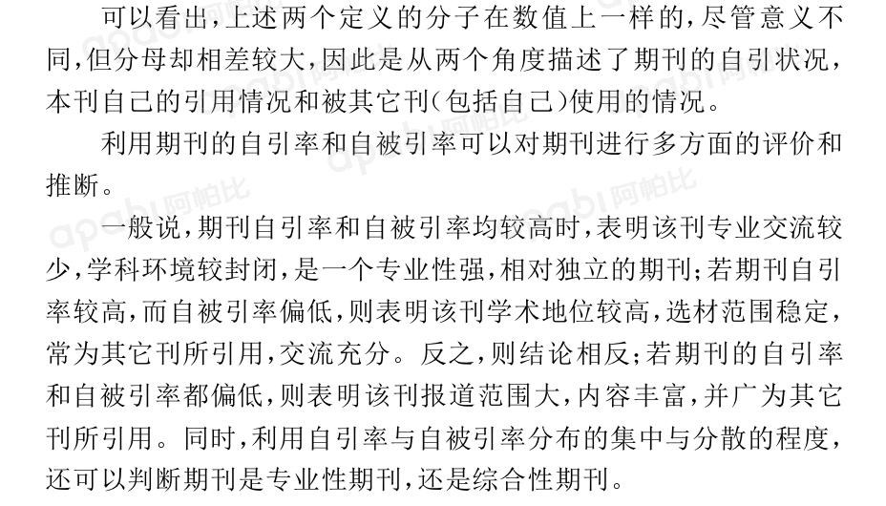

Slide 24
六、引文分析的主要计量指标
引文耦合（同引）：当两篇文章A、B同时引用一篇或多篇相同的文献时，可称论文A与B发生了耦合关系，这种现象称引文耦合。引文耦合的文献之间总存在着这样或那样的联系，其联系的程度称为耦合强度。它们引文中有一篇共同的论文，那么引文偶（耦合强度）便为l，有2篇引文偶为2……如果共同受引的论文数目越多，则施引的两篇论文引文偶越大，则反映施引论文关系紧密，文献之间聚类趋势越明显。
期刊耦合、著者耦合、学科耦合
A
C
B
D

Slide 25
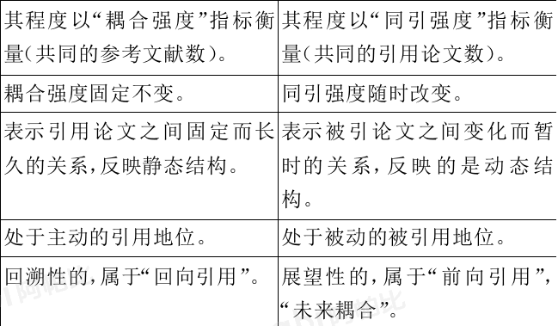
六、引文分析的主要计量指标
同被引：当两篇（多篇）论文同时被别的论文引用时，则称这两篇论文具有“同被引”关系，引用它们的论文的多少，即同被引程度，称为同被引强度。
期刊同被引、著者同被引、学科同被引
A
C
B
引文耦合与文献同被引的异同：

Slide 26
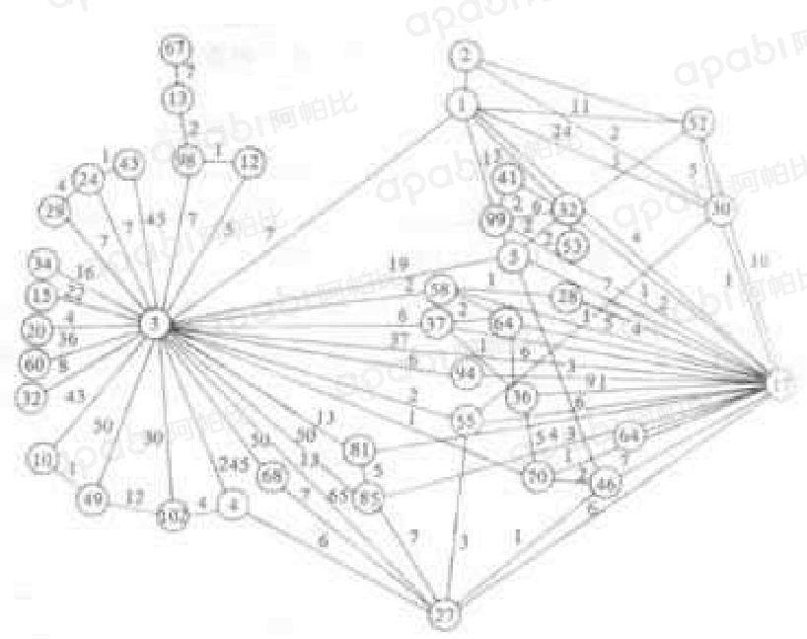
引文耦合与同被引的应用：文献聚类分析
六、引文分析的主要计量指标
确定被引次数阈值，初选原始文献
对被引文献进行配对和匹配工作
进行聚类分析
绘制学科聚类图

Slide 27
七、引文分析工具
目前，最为有用的可供进行引文分析的工具主要有：
《科学引文索引》(SCI：Science Citation Index ）P220-223
《社会科学引文索引》（SSCI：Social Science Citation Index）
《艺术与人文科学引文索引》（A&HCI:Arts&Humanities Citation Index）
《期刊引证报告》(JCR：Journal of Citation Reports）P242-248
http://www.isinet.com/ ISI：Institute for Scientific Information

Slide 28
七、引文分析工具
《中国科学引文数据库》（CSCD） （中科院文献情报中心，中国学术期刊电子出版社，1989）http://sdb.csdl.ac.cn/
《中国人文社会科学引文数据库》（CHSSCD）（同上）
《中国科学引文索引》（CSCI）http://www.sci.com.cn
中国科技论文引文分析数据库(CSTPI)
《中文社会科学引文索引》（CSSCI：Chinese Social Sciences Citation Index）南京大学中国社会科学研究评价中心，http://www.cssci.nju.edu.cn
《中国科技期刊引证报告》（《中国科技期刊引证报告》的研制与应用）
维普、中国学术期刊网

Slide 29
八、引文分析的应用
用于文献情报的查找和检索
测定学科的影响和重要性：通过文献引用频率的分析，可以测定某一学科的影响和某一国家某些学科的重要性。
研究科学结构、科学史：引用与被引用关系、引用网络
评价科学家及其成就：发文数量、被引频次，评选杰出科学家，预测未来获奖者
评价国家、地区及科研机构的科研水平
确定核心期刊
研究情报用户的需求特点：引文数量、类型、语种、时间
研究文献老化和情报利用规律:半衰期、普赖斯指数；引文年代分布曲线与文献老化曲线极其相似，反映了二者之间的紧密联系。

Slide 30
九、引文分析方法的特点及局限
广泛适用性：全世界范围约有90％以上的科学论文附引用文献，平均每篇论文有引用文献15 篇。我国目前88％左右的重要科学论文带有引用文献，平均每篇中文科学论文有引用文献9.27篇。
简便易用性：引文分析不要求其它先决条件和辅助条件，不需要使用者具有十分专深的知识，研究的深度、广度可以由自己控制。
功能特异性：通过不太复杂的统计和分析，就可以确定核心期刊、研究文献老化规律、研究信息用户的需求特点，甚至可以研究学科结构、评价人才。

Slide 31
九、引文分析方法的特点及局限
局限：
（1）引文关系上假联系的影响
（2）文献被引用并不完全等于重要
（3）著者选用引文受到可获得性的影响
（4）马太效应的影响

